Slide 1
图 论
（Ⅰ）
刘晓华

Slide 2
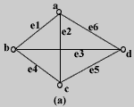
第一章 基本概念
1.1 图的概念
1 . 图的直观定义
图可表示某类事物及其联系：事物用结点表示，它们之间的联系用边表示－这样由若干结点和连结结点的连线所组成的图形称为“图”。
例
输油管线路图
若干人之间的认识关系
A
e₁
D
e₃
e₂
e₄
e₅
B
C

Slide 3
结点的位置及连线的曲直、长度无关紧要
根据实际情况，边可以有方向或没有方向
2.图的数学定义
定义 二元组G=(V(G),E(G))称为图。其中V(G)为结点的集合(非空集)，E(G)是边集。常简化为G=(V,E)。
|V|称为结点数，记为n; |E|称为边数，记为m.
本书只讨论n,m为有限的情形(有限图)

Slide 4
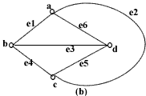
例
V={ a, b, c, d },
E={ e₁, e₂, e₃, e₄, e₅, e₆ },
n=|V|=4, m=|E|=6.

Slide 5
3. 有向图 无向图
有向图: 每条边均有方向
无向图: 每条边均无方向(可看成特殊的有向图)
混合图: 某些边有方向，某些边无方向
4. 简单图 多重图
对于图G中的边e=(a,b)，称点a,b相邻,边e与a,b相关联。若G为有向图，称a为b的直接前趋, b为a的直接后继。若G为无向图，则称a,b为e的两端点。
只与一个结点关联的边称为自环。某两个点之间有多条边为重边。含重边的图称为多重图。
无环无重边的图称为简单图(本书主要研究对象)。

Slide 6
例
e₁
A
D
e₂
e₃
e₄
e₅
B
C
多重图
简单图

Slide 7
度
某结点关联边的条数，称为该点的度数.
e₁
A
D
e₂
e₃
e₄
e₅
B
C
有向图: D(A)=5, d_{入}(A) =1, d_{出}(A) =4,
d_{入}(A) +d_{出}(A) =d(A)=5 .
“入”----进入某结点的边
“出”----离开某结点的边

Slide 8
性质1 图中各点度数之和=边数的2倍，即
∑deg(v)=2|E|=2m (为偶数)
证明：先去掉所有的边，则每个点、整个图的度数为0。
增加一条边e=(u,v)，则结点u与v的度数的各增加1 。以后每增加一条边使整个图的度数增加2，故
∑deg(v)=2|E| =2m (为偶数)

Slide 9
例
A
e₁
D
边数=5，
总度数=3+2+3+2=10
= 2*5 .
e₃
e₂
e₄
e₅
B
C
边数=6，
总度数=3+3+3+3
=12 = 2*6 .

Slide 10
性质2 图中度数为奇的结点有偶数个.
证：(p.2)
性质3 有向图中出度之和等于入度之和。
证：去掉一条弧，则总出度与总入度各减少1。逐个将全部弧去除后，即知原总出度和总入度均为总边数m.
6. 空图 N_{n} 完全图K_{n}
完全图：任何两点间均有边相连
性质4 K_{n}的边数是n(n-1)/2.
证：由排列组合知识，知 K_{n} = C(n,2) .

Slide 11
性质5 n>1时 ，简单图G一定存在度相同的结点。
证明: 当G没有度数为0的结点时,由于是简单图,无重复边与自环, 每点的度数取值范围是1~ n-1.
由鸽巢原理，这n个点中必定有2个点的度数相同.
当有度数为0 的结点时,如果这样的结点不止一个，则命题已成立；否则剔除度数为0的那个结点, 对剩下来的结点所组成的图使用刚才的证明，结论仍然成立 .

Slide 12
例
A
e₁
D
各结点度数：
(1) 3、2、2、3
(2) 3、3、3、3
e₃
e₂
e₄
e₅
B
C

Slide 13
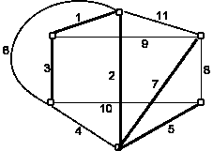
赋权图
赋权图－－每边赋予一个实数(权)的图。
权可以为长度、时间、费用、容量等用以表示不同的实际问题。
例

Slide 14
8. 子图
由原图的部分点V₁、部分边(边的端点均在V₁中)构成的图称为子图。
若子图的结点集与原图相同，则为原图的生成子图或支撑子图。
从原图中取其中某些结点，并保留这些结点的全部边(其余点和边全部去掉)，所得子图称为原图的导出子图。
（导出子图也可看成是从原图中拿掉一些点及它们所有的相关边后所身剩之图）
G-v、G-e的含义(v为一结点, e为一边)

Slide 15
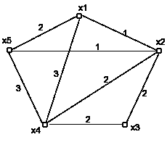
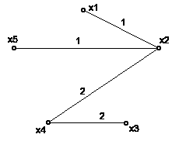
例
图G
G的一个支撑子图

Slide 16
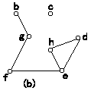
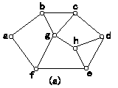
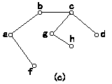
图G’
G’的一个子图
G’的一个支撑子图
e

Slide 17
例
X₁
X₅
X₄
图G
G的一个导出子图
(由点x₁,x₄,x₅保留它们之
间的全部边而得)

Slide 18
9. 图的运算
给定两个图G₁= (V₁,E₁), G₂= (V₂,E₂).
①定义G₁与G₂的并为
G₁ ∪G₂=(V₁ ∪V₂, E₁ ∪E₂)，
②定义G₁与G₂的交为
G₁ ∩G₂=(V₁ ∩V₂, E₁ ∩E₂) ，
③定义G₁与G₂的对称差为
G₁⊕G₂=(V₁ ∪ V₂, E₁⊕ E₂)
( E₁⊕ E₂为异或运算 )

Slide 19

④定义G的补图为 K_{n}－G ( 即K_{n} 去掉G的全部边所得图)
例 (p.4)
10. 同构
1. 直观上看，形状不同但结构相同的图称为同构图。
2. 数学定义：对图G₁＝(V₁,E₁)和G₂＝(V₂,E₂), 若存在双射f: V₁ →V₂,使得
(v₁,v₂)∈ E₁ (f(v₁),f(v₂))∈E₂，
则说G₁与G₂同构。

Slide 20
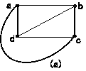
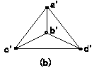
例 以下两图同构
( 令f(a)= a’, f(b)= b’, f( c) = c’, f(d)=d’,
易验证f为双射且满足同构要求)
（技巧：两图同构时，对应两点的度相同，相邻结构相同）

Slide 21
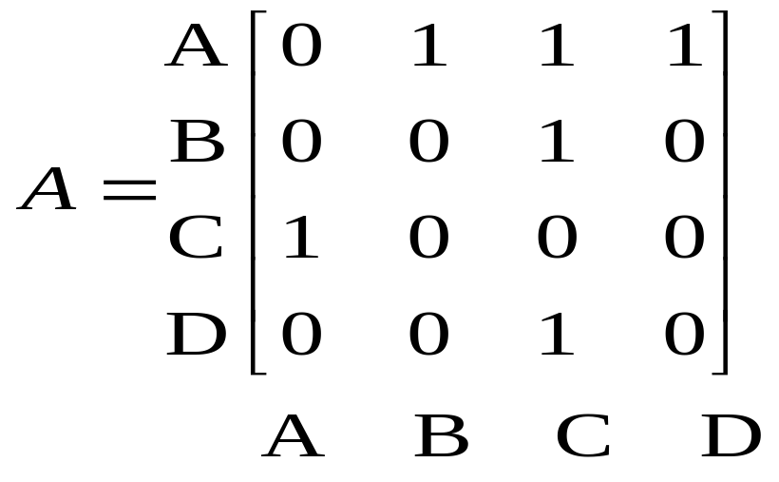
1.2 图的代数表示
1.邻接矩阵(表示各结点间的邻接关系)
对于图G，可用一个方阵A=(a_{ij})_{n×n}表示它。其中a_{ij}为边(v_{i},v_{j})的条数，即G有边(v_{i},v_{j})时a_{ij}=1，没有时a_{ij}=0。A称为G的邻接矩阵。
例
A
e₁
D
e₃
e₂
e₄
e₅
B
C
邻接矩阵可表示自环，但不能表示重边

Slide 22
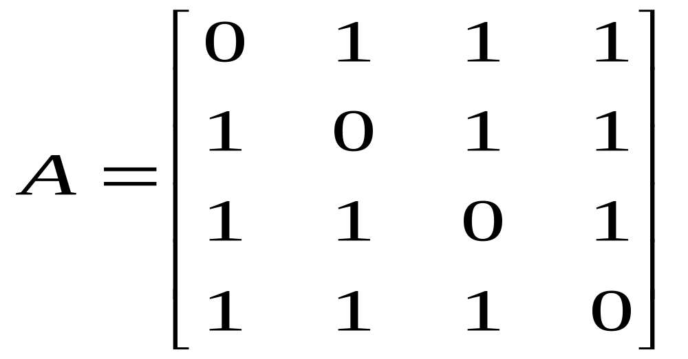
例

Slide 23
2.权矩阵
赋权图：图的每条边上均赋一个数，该数称为此边的权，此图称为一个赋权图。
用w_{ij} 表示边(v_{i},v_{j})所赋的权, 则矩阵W= (w_{ij})_{n×n}称为赋权图G的权矩阵.
若G为无向图，则权矩阵W是对称矩阵；
若G为有向图，则W不一定是对称矩阵。

Slide 24
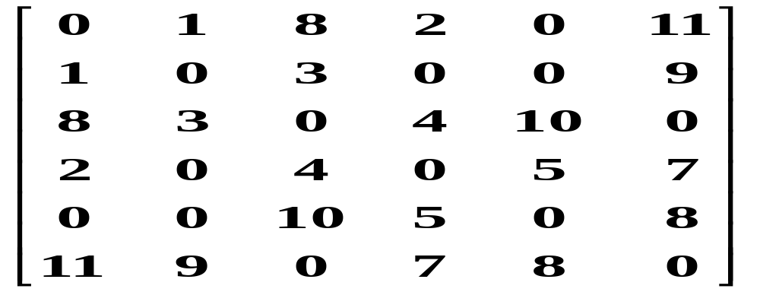
1
例
2
6
3
5
4

Slide 25
3 .关联矩阵
关联矩阵表示结点与边之间的关联关系。
①对于有向图：
若点V_{i}出边e_{j}，则b_{ij}=1。
若点V_{i}进边e_{j}，则b_{ij}=-1。
若点V_{i}与边e_{j}无关 ，则b_{ij}=0。
②对于无向图：
若点V_{i}是边e_{j}的端点 ，则b_{ij}= 1。
若点V_{i}不是边e_{j}的端点 ，则b_{ij}= 0。

Slide 26
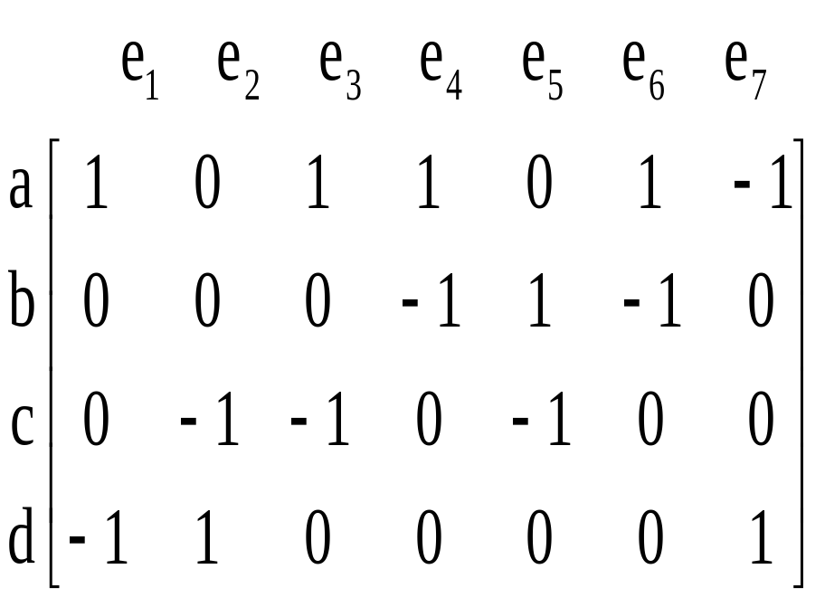
例
a
e₁
d
e₇
e₃
e₂
e₆
e₄
e₅
b
c
关联矩阵能表示重边，但不能表示自环
矩阵中每列表示一条边，因此有向图每列恰有一个１和-1，无向图每列恰有两个１.

Slide 27
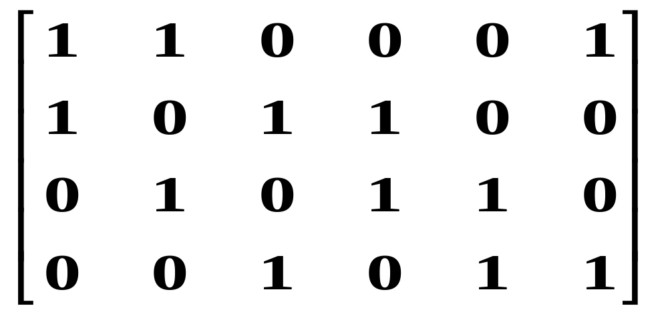
例
e₁
e₂
e₃
e₄
e₅
e₆
a
b
c
d

Slide 28
计算机中要表示一个图，采用邻接矩阵或关联矩阵会占用较多的存储空间，而采用边列表、正向表或邻接表的方法可以大大减少存储量。

Slide 29
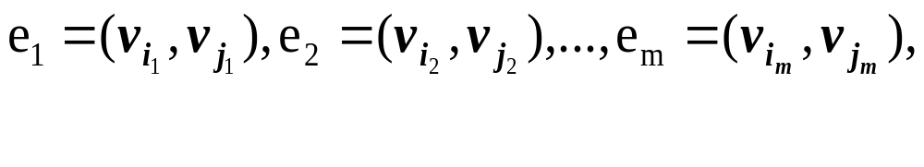
4. 边列表
设图G的全部边依次为
边 | e₁ e₂ ……. e_{m}
起点 | v_{i1} v_{i2} ……. v_{im}
终点 | v_{j1} v_{j2} ……. v_{jm}
将所有边的起点依序保存在向量A中：
A = ( i₁, i₂, i₃, …, i_{m} ),
对应各边的终点依序保存在向量B中：
B = ( j₁, j₂, j₃, …, j_{m} ),
这样，向量A, B 即可表示图G了。

Slide 30
e₁
3
e₇
v₁
v₂
例
e₃
1
1
e₆
4
2
e₂
e₄
5
e₅
v₃
v₄
6
边列表：
A = (1,2,1,1,3,1,2),
B = (2,4,4,3,4,3,2).
权向量 W = (3,5,2,4,6,1,1).

Slide 31
5. 正向表
将全部边按出发点的下标由小到大排列。向量B中依次存放每个结点的后继结点，向量A保存每个结点之后继结点的起始位置。
e₁
例
e₇
v₁
v₄
e₆
e₃
e₂
e₄
计算原则:先B后A
e₅
v₃
A=(1,5,6,6,8)
(发点v₁,v₂,v₃,v₄到B中的开始位置,d(v_{i})=A_{i+1}-A_{i})
v₂
B= (4,3,2,2,3,3,4) (各到点的下标)

Slide 32
对于无向图，每条边可看成方向相反的两条有向边，这样应用前述方法即可。
例
1
2
4
3
A=(1,5,8,11,14) (发点v₁,v₂,v₃,v₄到B中的开始位置)
B=(2,3,3,4,1,3,4,2,1,4,1,2,3) (各到点位置)

Slide 33
5. 逆向表
向量A与B存放的内容恰与正向表相反：
A存放到点内容，B存放发点内容。
e₁
例
e₇
v₁
v₄
e₆
e₃
e₂
e₄
e₅
v₂
v₃
A=(1,1,3,6,8) (v₁,v₂,v₃,v₄到B中的开始位置,可得出度)
B=(1,1 ,1,2,4,1,4) (各发点位置)

Slide 34
5.邻接表
整个图用单链表结构表示。对每个结点v_{j}用一个表结点表示: [a b c], a表示结点的编号, b表示该边的权值,c表示下一个表结点的地址指针。
例
3
3
v₁
v₄
1
2
3 | ^
4
2 | 4
3 | 5
4 | 3 | ^
5
3 | 2 | ^
4
1
2
3 | 1
4 | 3 | ^
v₂
v₃

Slide 35
例
e₁
4
e₇
v₁
v₄
e₈
9
5
e₂
e₆
3
e₃
5
8
e₄
4.5
e₅
v₂
v₃
6
1
2
3
4
2 | 3
2 | 5
3 | 4.5
4 | 4 | ^
3 | 6 | ^
1 | 5 | ^
3 | 8
4 | 9 | ^

Slide 36
存储量比较：
邻接矩阵为n²，关联矩阵为mn，边列表为2m，正向表m+n+1，邻接表为3m+n。
边列表、正向表和邻接表能表示任意一个图（可含重边和自环），且存储量较小。
邻接矩阵、关联矩阵、边列表、正向表和邻接表可相互转换。

